Slide 1
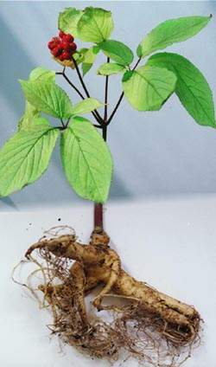
Проект ФИТОТЕРАПИЯ
МБДОУ детский сад «Теремок»

Slide 2
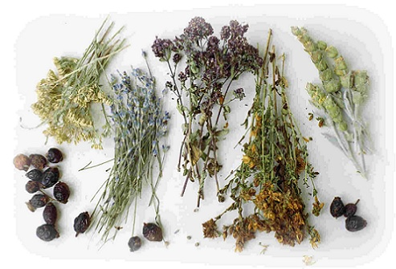
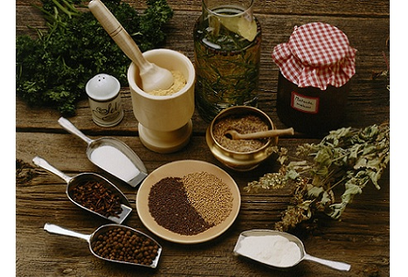
Фитотерапия
С древних времен наши предки использовали всевозможные растения для профилактики и лечения различных недугов.

Slide 3
Что такое фитотерапия
Фитотерапия - это лечение при помощи лекарственных трав, так называемое траволечение, при котором прием внутрь настоев различных растений и трав, способствует очищению крови и внутренних органов от шлаков и токсинов, оказывает положительное действие на работу организма в целом, повышаются его защитные функции. При фитотерапии лечение травами не оказывает побочного влияния на организм, как это нередко случается при терапии химическими медицинскими препаратами.
Принципы лечения фитотерапией
7 принципов лечения лекарственными растениями. Это этапность, системность, индивидуальность лечения, непрерывность терапии, временной
принцип лечения, переход от простого
к сложному, качество
лекарственного сырья.

Slide 4
«Здоровье только одно, а болезней тысячи».
АКТУАЛЬНОСТЬ
Последнее столетие отмечено значительным техническим прогрессом и одновременно значительным ухудшением экологической среды нашей планеты. Эти факторы оказали влияние на физическое и психическое здоровье всех людей, а особенно на детей дошкольного возраста. Практически здоровых детей в настоящее время почти нет.
Альтернативой в данном случае выступает народная медицина, ее разделы по применению растений и их ароматов для профилактики различных заболеваний. С этого года в практику нашей работы было введено систематическое употребление травяных отваров и настоев, а также вдыхание ароматов растений.

Slide 5
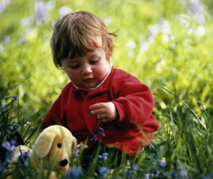
Цель проекта: формирование у детей осмысленного
отношения к здоровому образу жизни.
Задачи:
способствовать развитию познавательного интереса к своему организму и его возможностям.
развивать у ребенка готовность самостоятельно и эффективно решать задачи, связанные с поддержанием, укреплением и сохранением своего здоровья.
воспитывать бережное и заботливое отношение к своему здоровью и здоровью окружающих.
совершенствовать практические навыки
здорового образа жизни.

Slide 6
Методическая служба
- оказывает методическую помощь в работе над проектом.
осуществляет взаимосвязь и взаимодействие всех участников проекта.
ДЕТИ
Участвуют в разных видах деятельности: познавательной,
игровой ,
практической.
Участники проекта
Педагог и мл.воспитатель
-осуществляют педагогическое просвещение родителей по проблеме.
-организуют деятельность детей и родителей.
Медицинские
работники
-оказывают помощь в организации оздоровительных процедур детям.
-дают консультации для родителей.
Родители
-участвуют в совместной деятельности;
- делятся опытом с другими.

Slide 7
Проект включает 3 этапа: подготовительный, основной и заключительный.
Подготовительный этап.
1. Анкетирование родителей.
2. Работа со специалистами по реализации проекта
Сбор материала о лекарственных растениях приобретение лекарственных трав.
Основной этап. Состоит из 2 частей.
Теоретическая часть:
1. Изучение лекарственных растений, их лечебных свойств.
2. Посещение библиотеки.
3. Чтение худ. лит-ры, стихов, загадок, пословиц, поговорок.
4. Все виды игр.
5. Продуктивная деятельность.

Slide 8
Практическая часть:
Прием фиточая:
иммуностимулирующий, витаминный и успокаивающий.
Ароматерапия.
Заключительный этап.
1.Диагностика заболеваемости детей.
2.Экскурсия в аптеку.
3.Викторина «Я здоровье сберегу»

Slide 9
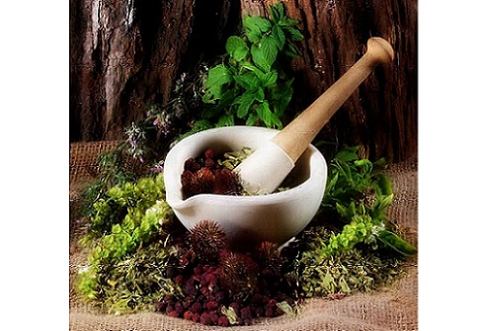
Реализация фитомероприятий в условиях детского сада
Просветительская работа.
Консультации специалистов.
Приём фитонапитков.
Ароматерапия.
Оценка эффективности.

Slide 10
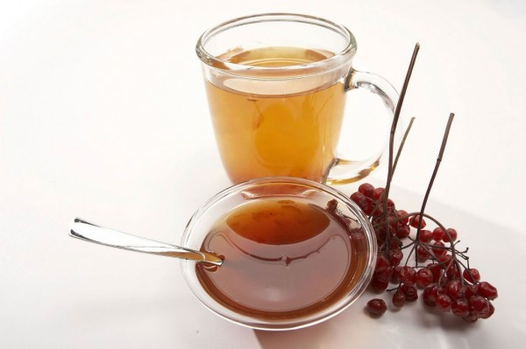
Рецепты фитотерапии для детей
Целебный чай:1 чайная ложка липового цвета, 1 чайная ложка цветков бузины, 1 стакан воды. Чай оказывает отхаркивающее и потогонное действие, хорошо очищает верхние дыхательные пути.
От кашля:
- Взять две чайных ложки травы девясила, заварить кипятком(200 мл), настоять в термосе.
- Корень солодки 10 грамм, залить одним стаканом кипятка, кипятить на водяной бане в течение 20 минут.

Slide 11
Рецепты фитотерапии для детей
Витаминные сборы.
Плодов шиповника и плодов черной смородины по 25 г. 2 чайных ложки смеси заварить двумя стаканами кипятка, настоять 1 час. Пить по 1/4 – 1/2 стакана 3-4 раза в день.
Плодов шиповника и ягод брусники по 25 г. Столовую ложку смеси заварить двумя стаканами кипятка, настоять 10 минут на слабом огне, затем 4 часа в темном, прохладном месте, плотно укупорив. Процедить и пить по полстакана 2-3 раза в день.
Грудные сборы
Травы душицы 10 г., листьев мать-и-мачеха и корня алтея по 20 г.. 2 чайных ложки смеси залить стаканом кипятка, настоять 15-20 минут, процедить и пить теплым по полстакана 3-4 раза в день (как отхаркивающие).
Листьев мать-и-мачеха 40 г., листьев подорожника и корня солодки по 30 г. 1 столовую ложку смеси залить стаканом кипятка, настоять 15 минут, процедить и пить по полстакана через 3 часа.

Slide 12
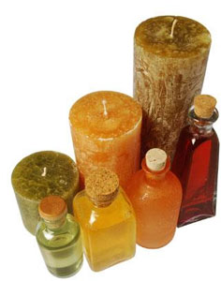
Ароматерапия
Ароматерапия представляет собой лечение с использованием различных запахов. Эти запахи, или ароматы в виде эфирных масел различных растений.
Эфирные масла применяются не только для того, чтобы лечить уже развившуюся болезнь, но и в качестве профилактического средства от различных бактерий и вирусов. Ароматерапия укрепляет защитные функции организма, способствует, используя целительные возможности природы, сделать нашу жизнь
более радостной, здоровой и счастливой. Благодаря своим компонентам эфирные маслаобладаютуникальнымибиологическимисвойствами:противовоспалительным, антисептическим, антивирусным, иммуномоделирующим,
бактерицидным. Особенно ароматы созвучны миру ребенка. Дети наделены удивительной способностью чувствовать и безошибочно выбирать целебный для себя запах. Ароматы обогащают детство радостью, восторгом,
блаженством. Многие сейчас знают, что для
полноценного развития ребенка его восприятие
необходимо насыщать яркими зрительными
образами, разнообразными звуками,
тактильными ощущениями. Но также важно дать
ему возможность ощутить многообразие запахов,
что заложит основу психологического здоровья
и богатства его личности.

Slide 13
Рецепты ароматерапии для детей
Смесь для поднятия настроения:
масло апельсина - 2 капли, масло иланг-иланга - 2 капли.
Антипростудная смесь:масло ромашки - 1 капля, масло мандарина - 2 капли, масло чайного дерева - 2 капли, масло тимьяна (чабреца) - 1 капля.
Детские праздничные смеси:
Лимон - 3 капли, апельсин - 2 капли, ромашка - 2 капли.
Лаванда - 2 капли, корица - 2 капли, роза - 3 капли.
Мандарин - 3 капли, лимон - 3 капли. о апельсина - 2 капли, масло иланг-иланга - 2 капли.
Озноб, жар:
Эвкалипт 2 капли + лаванда 2 капли + чайное дерево 1 капля растворить в 1 десертной ложке растительного масла. Смазывать область шеи, миндалин.

Slide 14
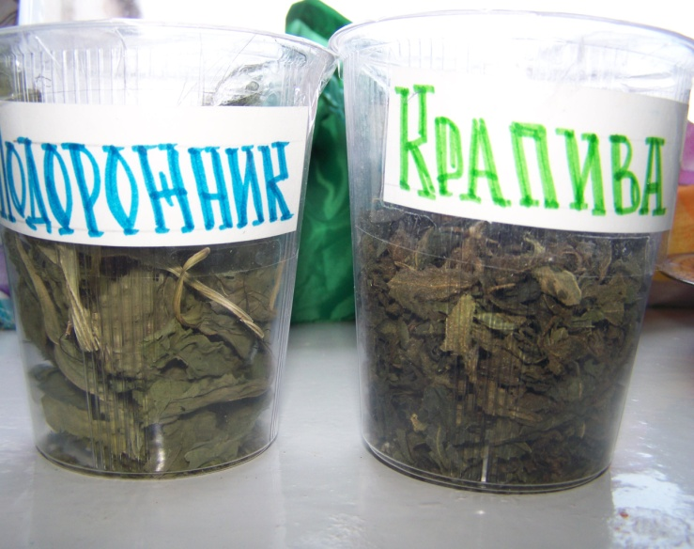
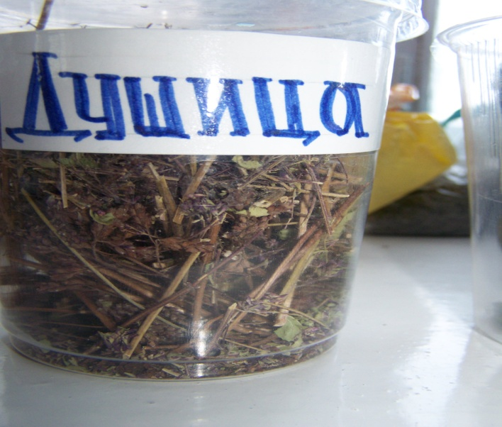
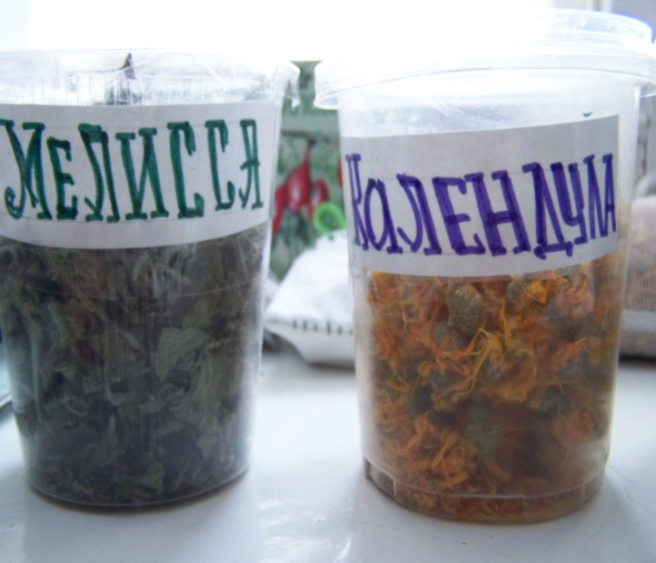
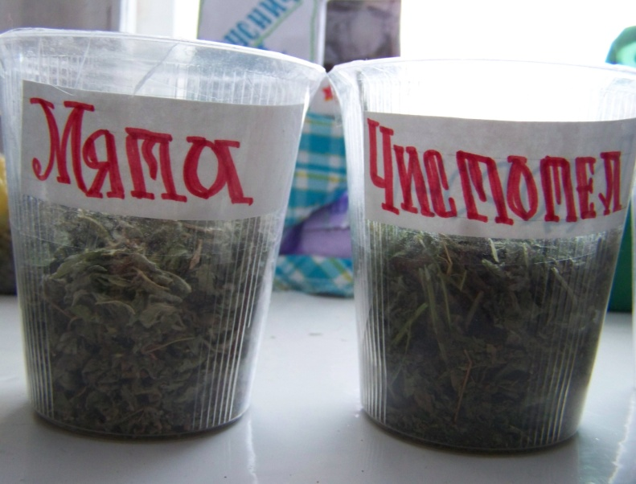

Slide 15
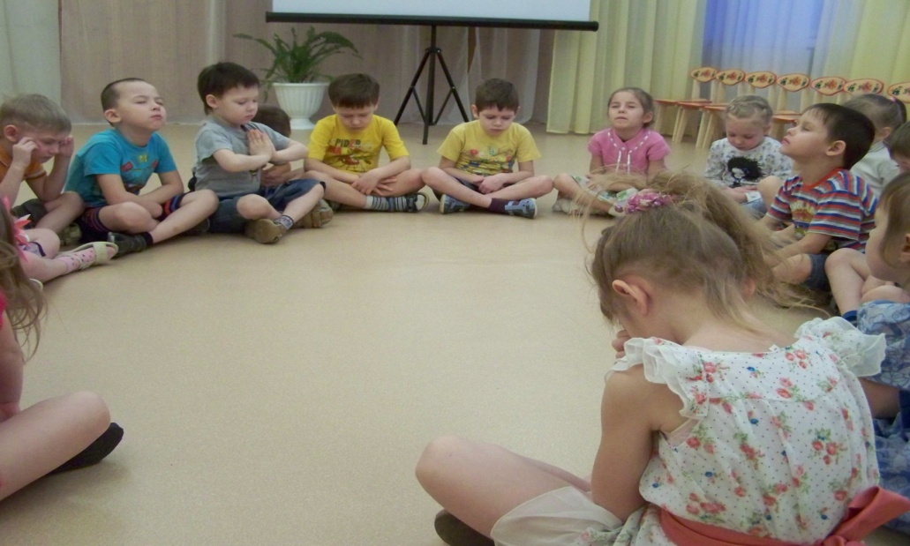
Ароматерапия

Slide 16
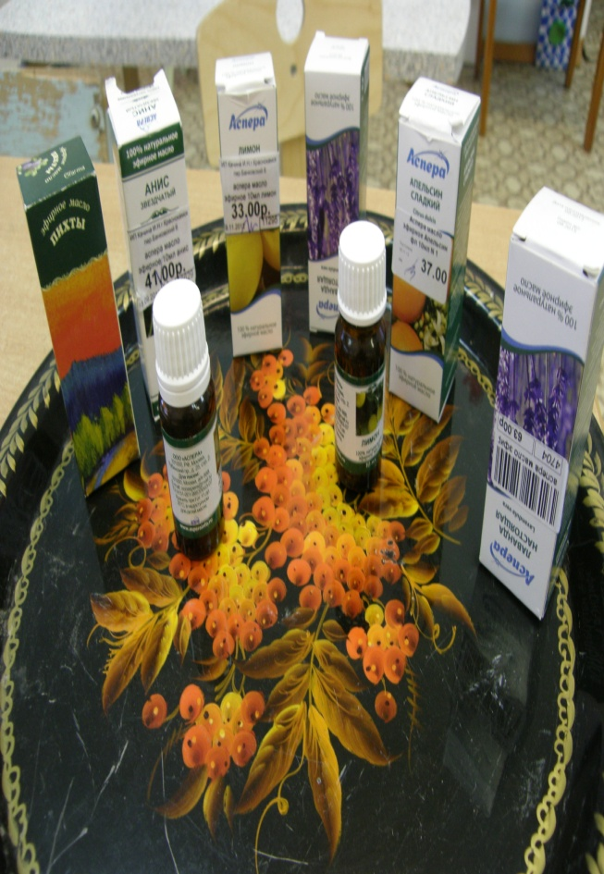
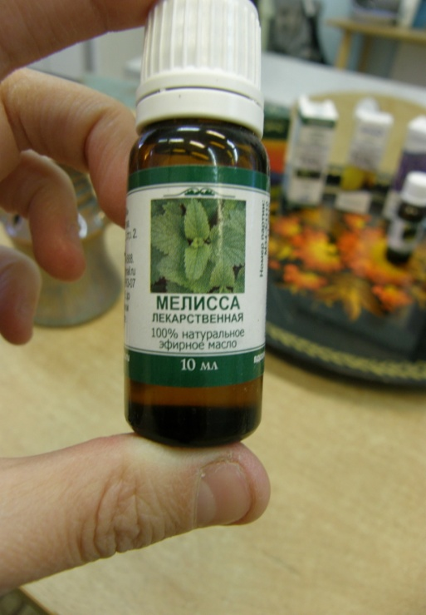
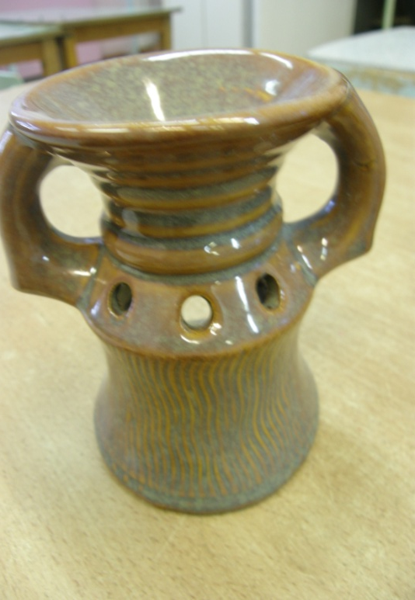
Ароматерапия

Slide 17
Спасибо за внимание!

